Slide 1








TSMC: EL PEQUEÑO
GRAN MILAGRO TAIWANÉS
YU CHEN CHENG
INSTITUTO POLITÉCNICO NACIONAL
OCTUBRE 19. 2023

Slide 2


Gordon Moore predijo que “el número de transistores en un chip se duplicaría aproximadamente cada dos años, con un aumento mínimo en el costo”
YU CHEN CHENG
INSTITUTO POLITÉCNICO NACIONAL
OCTUBRE 19. 2023
TWITTER: @CHENNIE_TW

Slide 3
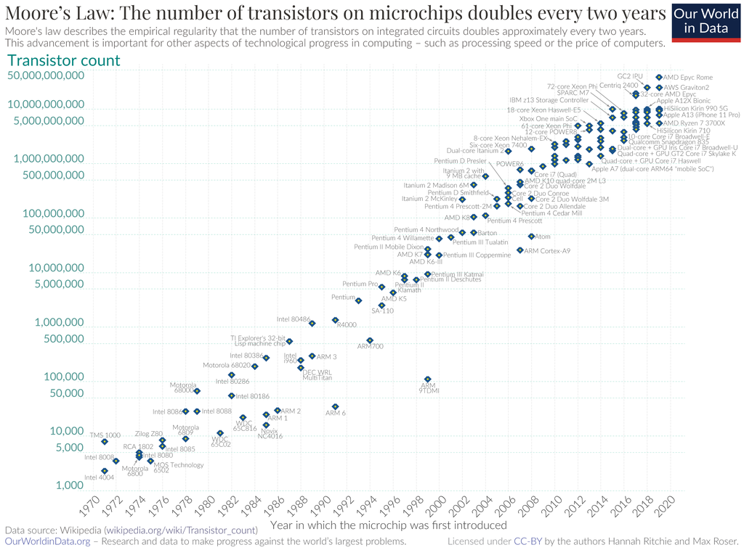
Cuantos más transistores o componentes haya en un dispositivo, el costo por dispositivo se reduce mientras que el rendimiento por dispositivo aumenta.
YU CHEN CHENG
INSTITUTO POLITÉCNICO NACIONAL
OCTUBRE 19. 2023
TWITTER: @CHENNIE_TW

Slide 4
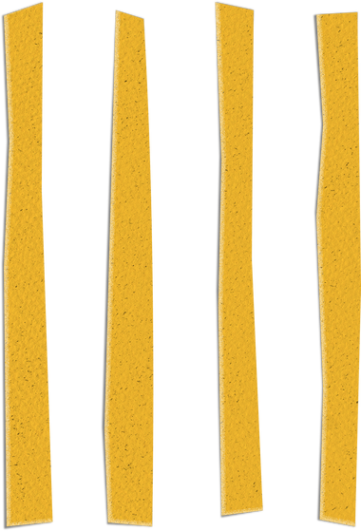
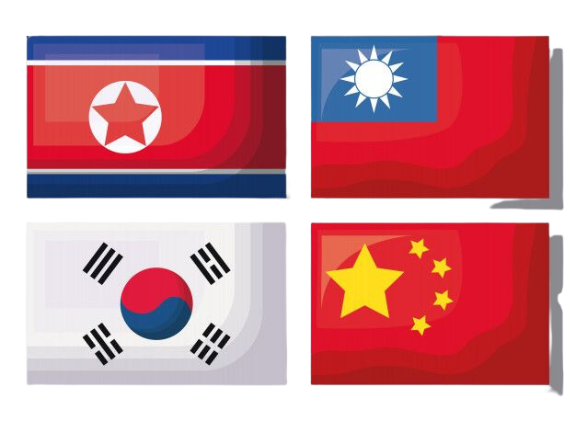
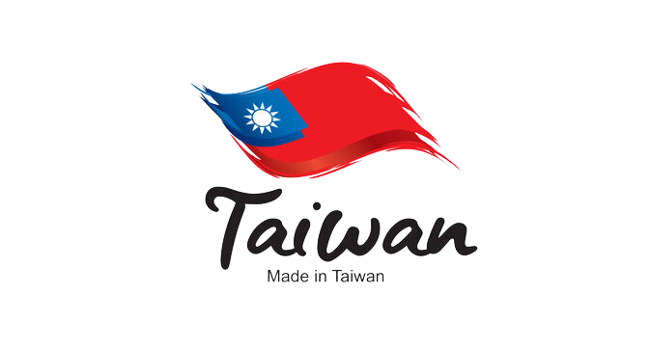
ANTECEDENTE
1990's
YU CHEN CHENG
INSTITUTO POLITÉCNICO NACIONAL
OCTUBRE 19. 2023
TWITTER: @CHENNIE_TW

Slide 5
EL FORTALECIMIENTO DE LOS TIGRES
SINGAPUR
HONG KONG
COREA DEL SUR
Se independizó en 1965, apostó por un desarrollo económico agresivo para la atracción de inversión extranjera, sobre todo en temas farmacéuticos y electrónicos. Con un crecimiento promedio de 9% en la década de 1970, 7.8% en la de 1980 y 7.2% en la de 1990.
Hoy el mercado singapurense es clasificado por el Foro Económico Mundial como el más abierto del mundo y también por Transparency International como el tercero menos corrupto; por el Banco Mundial como el más favorable a los negocios y cuenta con el grado más alto de libertad económica en el mundo.
Es considerada como una economía emblemática para el capital financiero, con una estrategia de desarrollo como punto de conexión de servicios financieros internacionales, el cual ha tenido como insumo principal la calidad de los servicios de logística y los cuantiosos movimientos de inversión extranjera. También Hong Kong se ha establecido como el principal mercado de valores para las empresas chinas que buscan inversión extranjera y que las catapultan a nivel internacional; actualmente hay 58 empresas con origen en China y Hong Kong que cotizan en el mercado de valores Nasdaq.
Ha sido dominada por los grandes conglomerados industriales de clanes familiares, conocidos como chaebol, dedicados principalmente a la exportación de productos eléctricos, automovilísticos e informáticos. El país surcoreano ha apostado por la educación y la investigación para levantar la economía que quedó devastada tras la guerra de Corea y que, a pesar de que el Estado y los conglomerados han vivido una serie de controversias por algunas prácticas perniciosas para la sociedad, como la corrupción y la extorsión, han encontrado en conjunto la vía para posicionarse, en la actualidad, como la economía número once.
YU CHEN CHENG
INSTITUTO POLITÉCNICO NACIONAL
OCTUBRE 19. 2023
TWITTER: @CHENNIE_TW

Slide 6
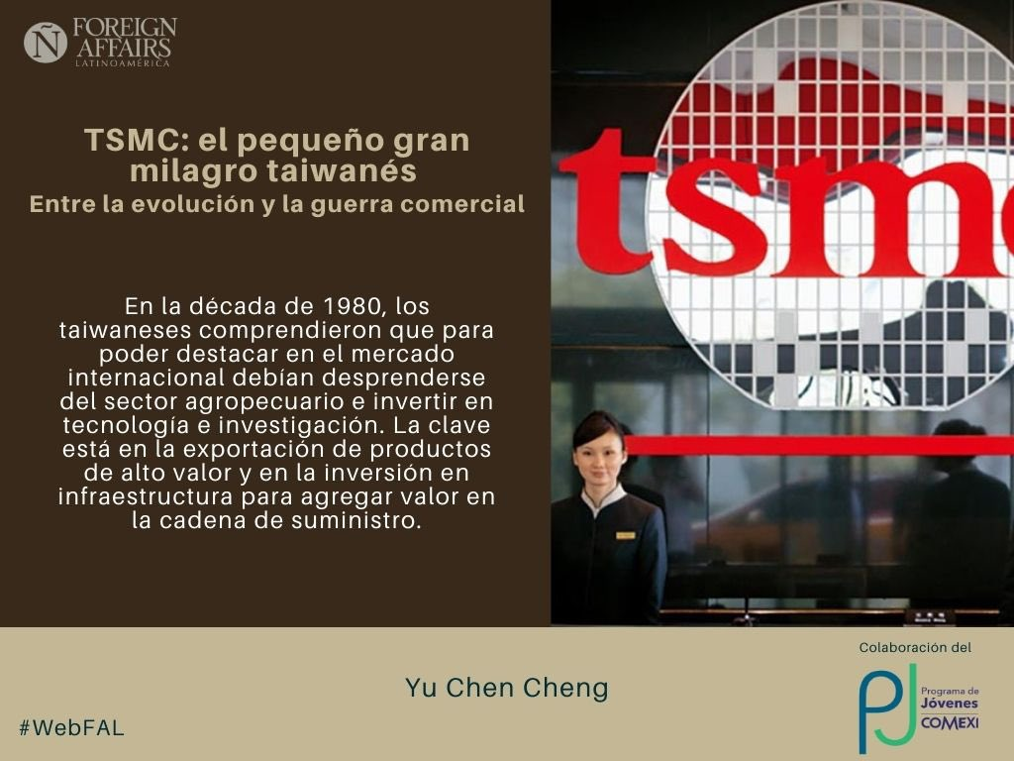
TAIWAN SEMICONDUCTOR MANUFACTURING COMPANY (TSMC)
YU CHEN CHENG
INSTITUTO POLITÉCNICO NACIONAL
OCTUBRE 19. 2023
TWITTER: @CHENNIE_TW

Slide 7



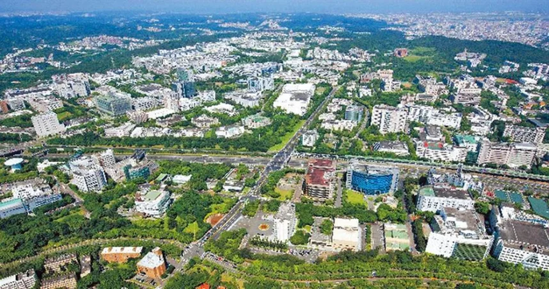



TAIWAN EN LA ACTUALIDAD
PARQUE CIENTÍFICO E INDUSTRIAL DE HSINCHU
Aun con los conflictos que se tiene con China y del aislamiento diplomático internacional, con sus 23.5 millones de habitantes, Taiwán se ha podido posicionar como la economía veintidós del mundo. Además, cuenta con un nivel bajo de corrupción y sAun con los conflictos que se tiene con China y del aislamiento diplomático internacional, con sus 23.5 millones de habitantes, Taiwán se ha podido posicionar como la economía veintidós del mundo. Además, cuenta con un nivel bajo de corrupción y se encuentra en el puesto 33 de los 196 países del listado de PIB per cápita, y en el lugar 13 de los 190 de Doing Business.e encuentra en el puesto 33 de los 196 países del listado de PIB per cápita, y en el lugar 13 de los 190 de Doing Business.
YU CHEN CHENG
INSTITUTO POLITÉCNICO NACIONAL
OCTUBRE 19. 2023
TWITTER: @CHENNIE_TW

Slide 8
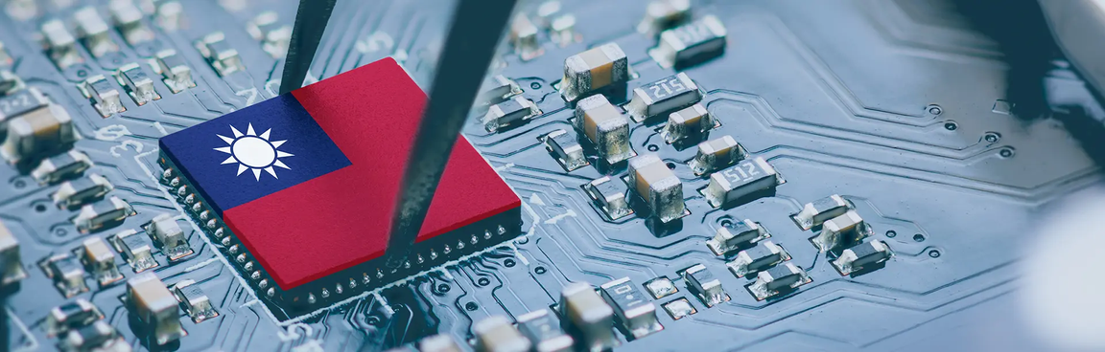
TAIWAN SEMICONDUCTOR MANUFACTURING COMPANY (TSMC)
TSMC ES UNA EMPRESA FUNDADA EN 1987 DEDICADA A LA INVESTIGACIÓN Y LA FABRICACIÓN DE SEMICONDUCTORES QUE ACTUALMENTE FUNGE COMO LA MÁS IMPORTANTE AL NIVEL MUNDIAL PARA ESTE TIPO DE TECNOLOGÍA. LA MULTINACIONAL DOMINA EL 84% DE LOS PROCESOS DE ÚLTIMA GENERACIÓN QUE, SEGÚN COUNTERPOINT RESEARCH, PRODUCE EN SUS FÁBRICAS UNO DE CADA TRES SEMICONDUCTORES AVANZADOS DEL MUNDO, TODO ELLO EN UN MERCADO EN EL QUE TAMBIÉN COMPITEN LAS EMPRESAS SAMSUNG, INTEL Y GLOBALFOUNDRIES.
YU CHEN CHENG
INSTITUTO POLITÉCNICO NACIONAL
OCTUBRE 19. 2023
TWITTER: @CHENNIE_TW

Slide 9
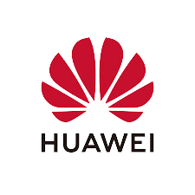
EL CASO DE HUAWEI
COMO PARTE DE LA ESTRATEGIA IMPLEMENTADA POR ESTADOS UNIDOS DURANTE LA GUERRA COMERCIAL CON CHINA, EN SEPTIEMBRE DE 2020 SE SUSPENDIERON LAS VENTAS DE SEMICONDUCTORES POR PARTE DE TSMC AL GIGANTE TECNOLÓGICO HUAWEI, PARA QUIEN FABRICA LOS PROCESADORES KIRIN QUE, A SU VEZ, ERAN DISTRIBUIDOS POR SU FILIAL HISILICON. A RAÍZ DEL BLOQUEO HACIA HUAWEI, SE HA SUSPENDIDO TODO USO DE TECNOLOGÍA ESTADOUNIDENSE PARA HACER NEGOCIOS CON LA EMPRESA CHINA, LO QUE OBLIGÓ AL GIGANTE CHINO A REORGANIZAR SU CADENA DE SUMINISTRO Y, EN LA PRÁCTICA, SIGNIFICÓ CAMBIAR SOBRE LA MARCHA LOS PLANES DE FABRICACIÓN DE MUCHOS MODELOS.
YU CHEN CHENG
INSTITUTO POLITÉCNICO NACIONAL
OCTUBRE 19. 2023
TWITTER: @CHENNIE_TW

Slide 10

TAIWAN EN LA ACTUALIDAD
YU CHEN CHENG
INSTITUTO POLITÉCNICO NACIONAL
OCTUBRE 19. 2023
TWITTER: @CHENNIE_TW

Slide 11
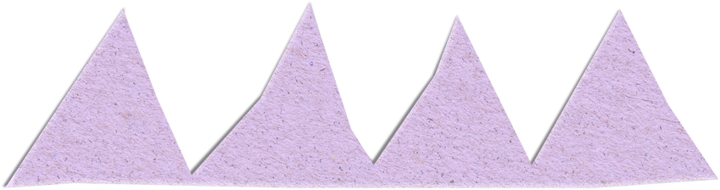







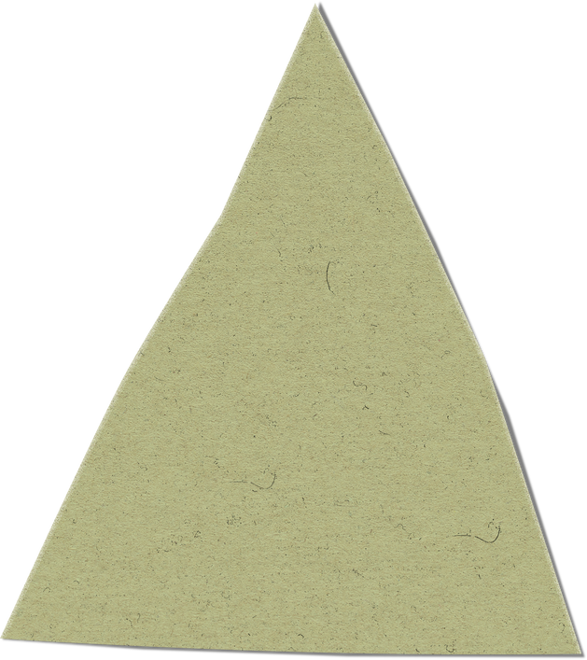
THANK YOU!
YU CHEN CHENG
INSTITUTO POLITÉCNICO NACIONAL
OCTUBRE 19. 2023
TWITTER: @CHENNIE_TW

